Slide 1
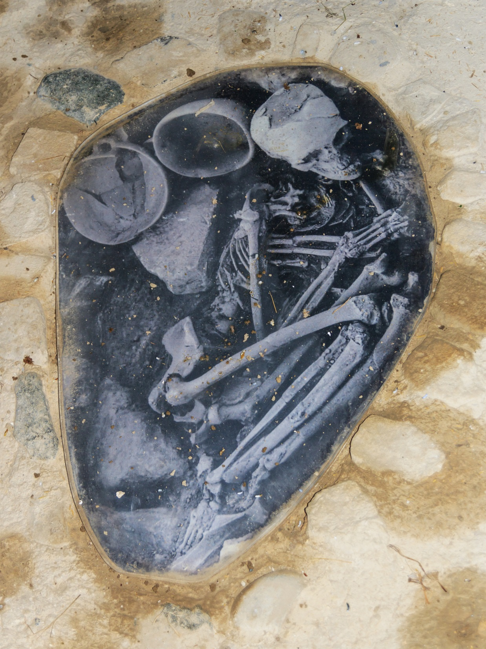
Bronzezeitliche Hockergräber
Geborgenheit wie im Mutterleib

Slide 2
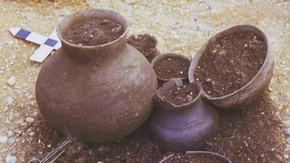
Urnengräber aus Hallstatt

Slide 3
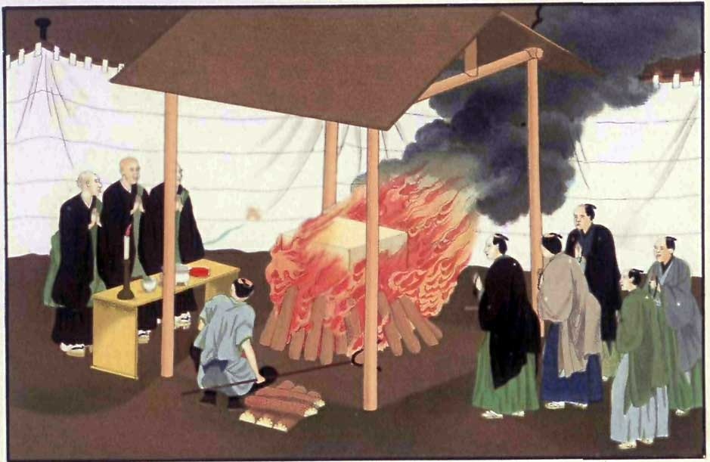
Totenverbrennung in Japan

Slide 4
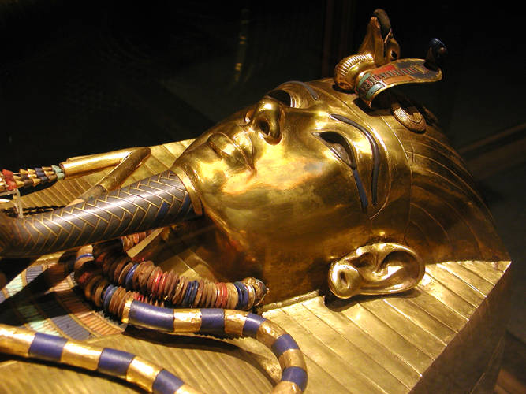
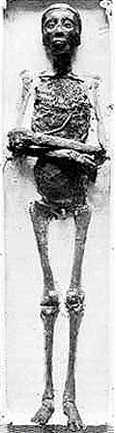
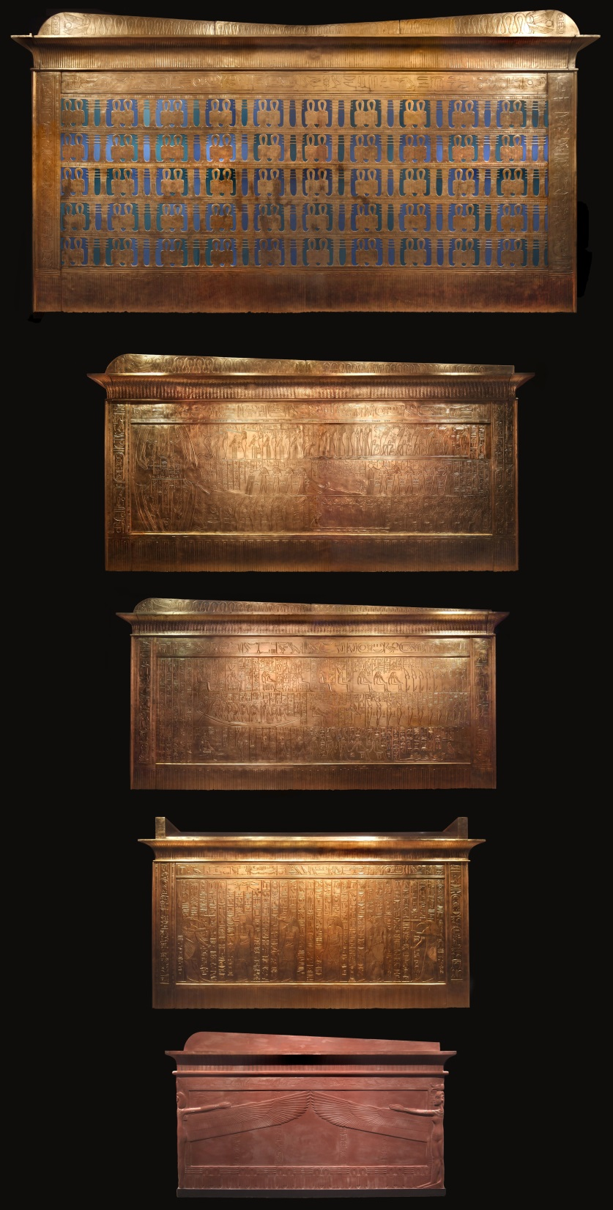
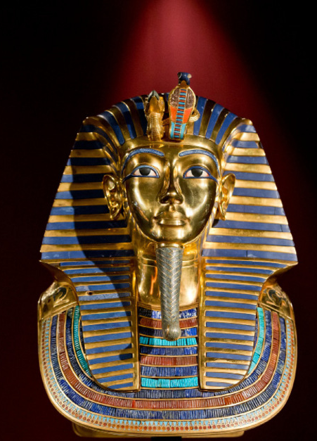

Tutanchamun
18. Dynastie, etwa von 1332 bis 1323 v. Chr.

Slide 5
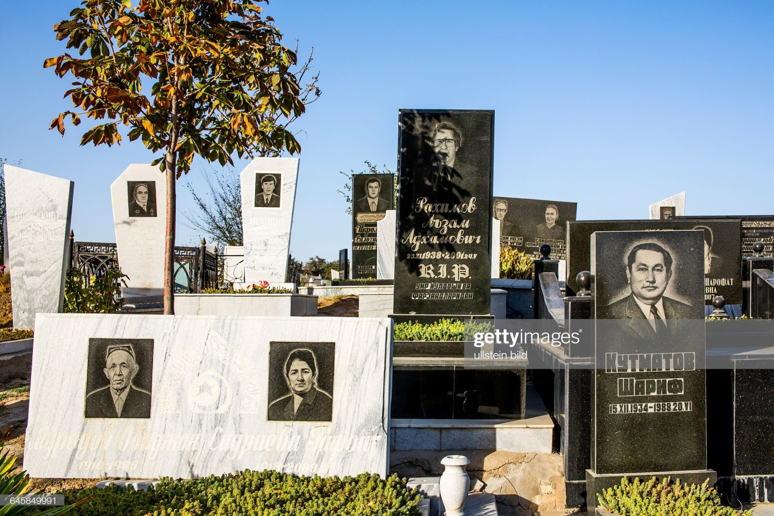
Friedhof in Samarkand

Slide 6
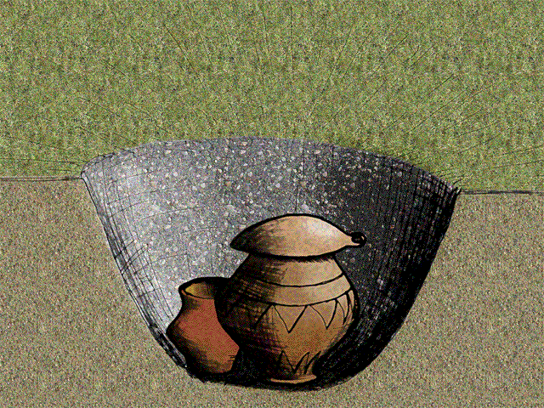
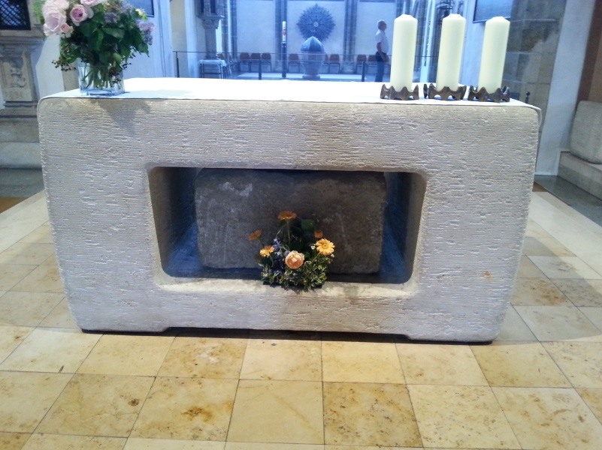
Das Verbot der Feuerbestattung
Bis ins zweite Jahrhundert nach Christus dominierte im Römischen Weltreich die Feuerbestattung, während die Christen und andere östliche Auferstehungsreligionen die Brandbestattung ablehnten.
Als ihr definitives Ende gilt das Jahr 785, als Karl der Große alle Feuerbestattungen in seinem Reich untersagte.
Römisches Urnengrab
Hauptaltar der Basilika Lorch
Steinkiste der 40 Märtyrer

Slide 7
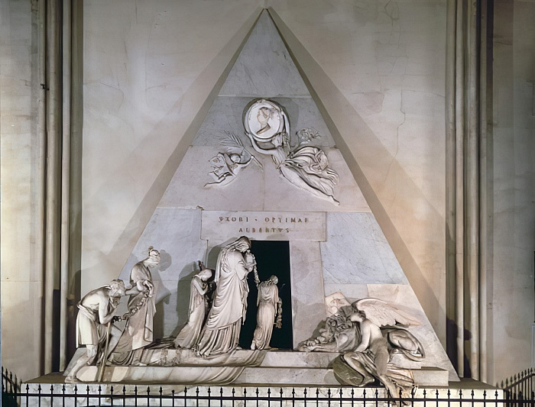
Antonio Canova
Grabmal für Erzherzogin Maria Christine
Wien, Augustinerkirche

Slide 8
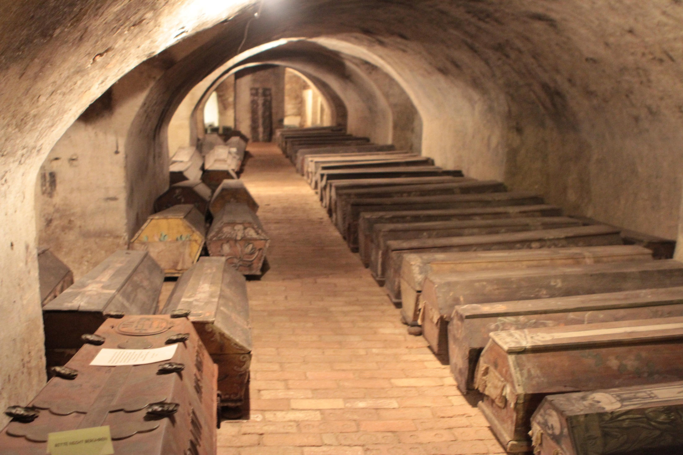
Franziskanerkirche Wien, Gruft

Slide 9
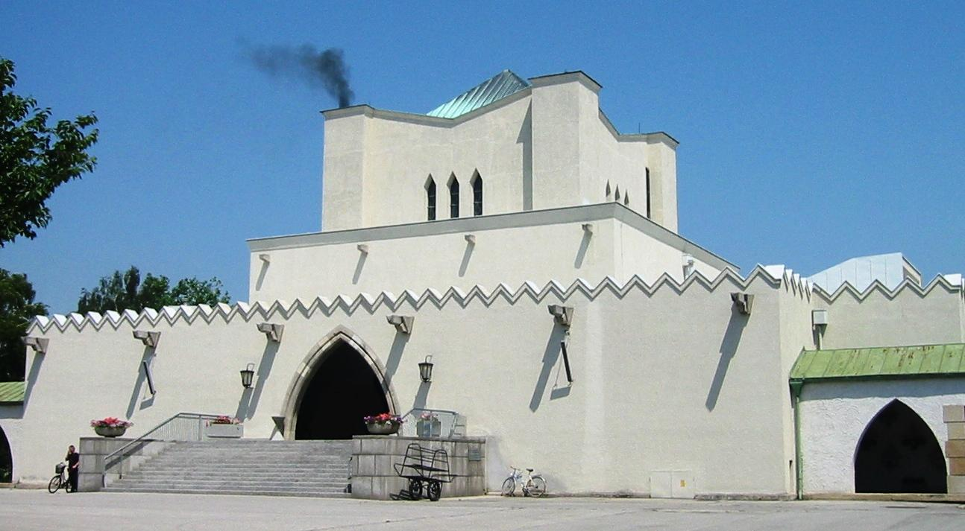
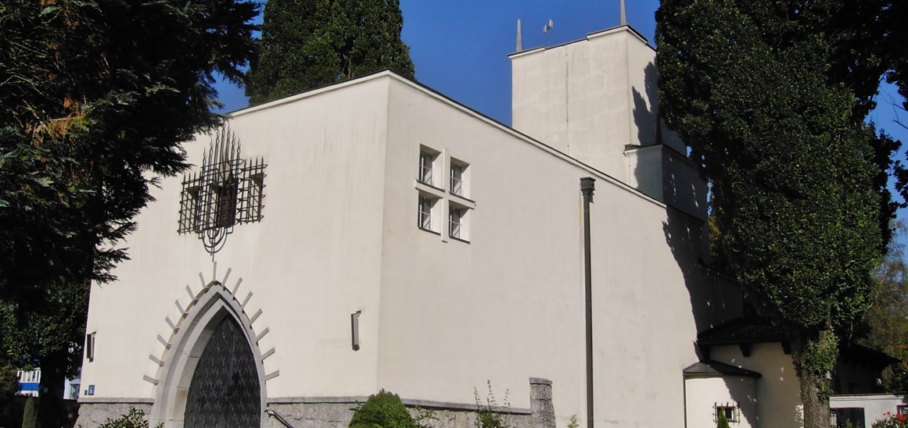
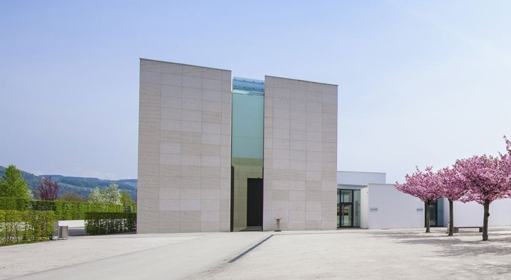
Krematorien
Wie Tempel ohne Gott, die sich von Kirchen wenig unterscheiden, wurden die Krematorien am Wiener Zentralfriedhof oder im Linzer Urnenhain gebaut.
Feuerhalle Simmering, 1921, Entwurf von Clemens Holzmeister
Krematorium Steyr, 1927, Franz Koppelhuber
Krematorium Linz, 2003, nach Plänen von Klaus Kada

